Slide 1







Governo do Estado do Piauí
Secretaria de Estado da Saúde do Piauí – SESAPI
Superintendência de Atenção Primária à Saúde e Municípios – SUPAT
Diretoria de Vigilância Sanitária do Estado do Piauí - DIVISA
CURSO BÁSICO DE INSPEÇÃO SANITÁRIA
EM SERVIÇOS E PRODUTOS
2021

Slide 2

A SEGURANÇA DO PACIENTE
CURSO BÁSICO EM VIGILÂNCIA SANITÁRIA/DIVISA
Gerenciando a Qualidade da Assistência em Saúde
Romênia Nolêto Guedes
Fevereiro/2021

Slide 3


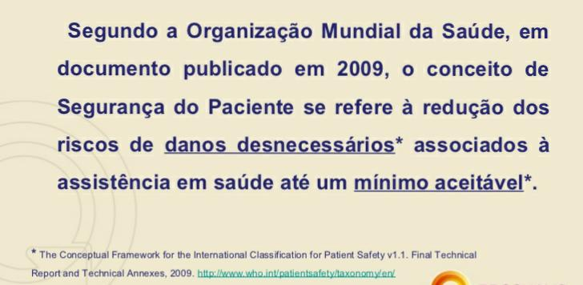

VOCÊS SABEM O QUE É SEGURANÇA DO PACIENTE?

Slide 4

Apesar de Hipócrates ter afirmado, há mais de dois mil anos, a frase célebre, “primeiro, não cause dano”, até recentemente os eventos adversos (EA), os erros e os incidentes associados à assistência à saúde eram considerados inevitáveis ou reconhecidos como um ato realizado por profissionais mal treinados.

Slide 5
ERRAR É HUMANO?
Com a publicação do relatório "Errar é Humano" pelo Institute of Medicine, em 1999, uma onda se espalhou por todo o mundo.
Esta onda nada mais foi que a tomada de consciência, pelas instituições e profissionais de saúde, que a assistência prestada estava muito longe de ser boa.
Centenas de milhares de pessoas são vítimas de erros e falhas na assistência todos os anos em hospitais pelo mundo.
Assim também é a realidade do Brasil.
Uma realidade que muitos estão tentando transformar.

Slide 6

Dentro dessa realidade, surgiu o campo de trabalho ligado à Segurança do Paciente.
No Brasil, tem-se a temática inserida pela Portaria MS nº 529/2013 (Institui o NSP em estabelecimentos de saúde) e pela RDC/ANVISA nº 36/2013, que determina as ações a serem executadas pelos NSP.

Slide 7
IDEOLOGIA
Missão, visão, valores e objetivos permeiam todas as ações de vigilância sanitária junto aos serviços de saúde pela segurança do paciente e do trabalhador da saúde*.
* Tema escolhido pela OMS em 2020, para a comemoração do Dia Internacional da Segurança do Paciente:” Trabalhadores seguros, pacientes seguros”. Comemorado dia 17 de setembro.

Slide 8
MISSÃO
Orientar e capacitar pessoas.
Indicar soluções.
Plantar e cultivar idéias capazes de transformar a realidade da SEGURANÇA DO PACIENTE.
A vigilância sanitária tem a missão de transformar a Segurança do Paciente em prioridade estratégica nas instituições de saúde.
Ajudar instituições de saúde a construir uma assistência ao paciente que possa ser cada vez mais segura, efetiva e sustentável.

Slide 9
VISÃO
Ser um parceiro das instituições que desejam proporcionar uma assistência segura aos seus pacientes.

Slide 10
VALORES
:: TRANSPARÊNCIA: o reconhecimento das fragilidades é a base para se construir sistemas seguros.
:: FOCO NO PACIENTE: toda atenção à saúde deve ser voltada ao paciente e em seu benefício acima de interesses pessoais, institucionais e econômicos.
:: TRANSDISCIPLINARIDADE: a assistência à saúde só pode ser eficaz e efetiva com a participação de todos os profissionais envolvidos, que devem ser igualmente valorizados.
:: EDUCAÇÃO EM TODOS OS NÍVEIS DA INSTITUIÇÃO: a educação é a essência para desenvolver uma assistência segura e necessariamente envolve todos os níveis da organização.
:: RESPEITO AO FATOR HUMANO: o erro é inerente às atividades humanas e entendê-lo é a única forma de construir processos seguros.

Slide 11
OBJETIVO
A partir da missão, da visão e dos nossos valores, a Vigilância Sanitária tem o objetivo de minimizar danos desnecessários a pacientes assistidos em qualquer área e/ou complexidade assistencial, ou seja, reduzir os eventos adversos (EA), baseando-se nas práticas de segurança do paciente através de uma atuação multidisciplinar.
E sempre com foco no paciente.

Slide 12
EXISTEM PROBLEMAS DE SEGURANÇA DO PACIENTE NA APS?
Os estudos sobre a segurança do paciente se concentram na atenção hospitalar, muito provavelmente, por apresentar mais riscos em função de cuidados mais complexos, com maior aporte tecnológico. Contudo é importante ressaltar que os problemas com a segurança do paciente não ocorrem apenas nos hospitais, mas atingem também os pacientes que recebem cuidados primários.

Slide 13
EXISTEM RISCOS NA ATENÇÃO PRIMÁRIA?
Na Atenção Básica de Saúde são prestados o maior volume de cuidados de saúde, sendo o primeiro ponto de contato das pessoas com o sistema de saúde.
A Atenção Básica de Saúde desempenha um papel cada vez mais complexo no sistema. Atua na coordenação do acesso a serviços especializados. Atende a uma crescente demanda de idosos, portadores de agravos crônicos, com comorbidades, em função do aumento da expectativa de vida.

Slide 14

A OMS destaca que é um desafio implantar na APS a adoção de práticas que permitam ofertar atenção contínua, humanizada, com qualidade e segurança.
Em 2008, o Relatório “Cuidados de Saúde Primários, Agora Mais Que Nunca”, mostra limitações na prestação de cuidados na Atenção Básica de Saúde, e classifica o cuidado ao paciente como pouco seguro.

Slide 15

Temos muitos países com estudos sobre a temática da segurança do paciente nos hospitais, mas a maioria deles ainda não desenvolve pesquisas sobre a segurança do paciente na Atenção Básica de Saúde .
No entanto, podemos citar como exemplo de como podemos ter o reconhecimento da ocorrência de erros na assistência na atenção primária, um estudo canadense descreve que 31% dos Eventos Adversos ocorreram antes da admissão hospitalar e foram detectados durante a internação.

Slide 16

A OMS compreende a magnitude do problema!
OMS reconhece a magnitude do problema !!!

Slide 17



TIPOS E FATORES CONTRIBUINTES PARA OS INCIDENTES
Tipos de incidentes mais comuns foram decorrentes de erro:
Erros
Tratamento medicamentoso
Gestão e organização do serviço

Slide 18






FATORES CONTRIBUINTES
Pressão pela diminuição do tempo de atendimento
Inadequado
Registros falhos
Falhas de comunicação na mesma unidade com as de referência
Erros de prescrição
Falta de insumos

Slide 19

A atenção básica no Brasil avançou, sendo responsável pela melhoria de muitos dos indicadores de saúde, mas ainda temos um espaço para melhorarmos a qualidade do cuidado ao paciente.

Slide 20
SEGURANÇA DO PACIENTE NA ATENÇÃO PRIMÁRIA À SAÚDE
Devemos estimular a prática assistencial segura, com a instituição dos Núcleos de Segurança do Paciente (NSP), envolvendo profissionais de saúde, pacientes e familiares na segurança, a fim de que criem mecanismos para evitar erros.
Deste modo, as equipes assistenciais da APS devem garantir o cuidado centrado na pessoa, realizando planos locais de segurança do paciente, fornecendo melhoria contínua relacionando a identificação, a prevenção, a detecção e a redução de riscos.

Slide 21

O desenvolvimento de estratégias para a segurança do paciente no Brasil está relacionado ao conhecimento e do cumprimento de normas e regulamentos que regem o funcionamento dos estabelecimentos de Saúde, para que possam elaborar planos locais de qualidade e segurança do paciente, com ações monitoradas por indicadores, gerido por um núcleo responsável, baseado numa política voltada para o estímulo à utilização frequente de protocolos e diretrizes clínicas.

Slide 22



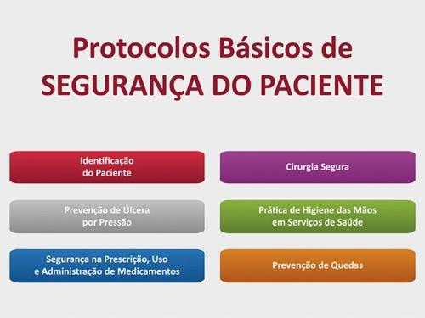

2004
2013
Portaria MS nº 529/2013 e a RDC nº 36/2013 que determina as ações do NSP.
Cadastro do NSP no Módulo Assistência à Saúde para as notificações de eventos adversos
2011
2014
Requisitos de Boas Práticas de Funcionamento para os Serviços de Saúde
Portarias nº 1.377 e 2.095/2013
6 Protocolos Básicos de Segurança do Paciente

Slide 23
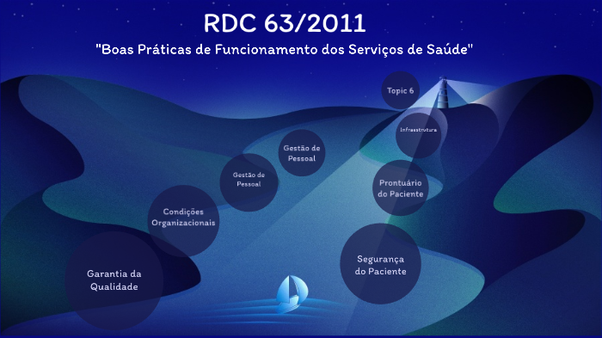
Dispõe sobre os Requisitos de Boas Práticas de Funcionamento para os Serviços de Saúde

Slide 24
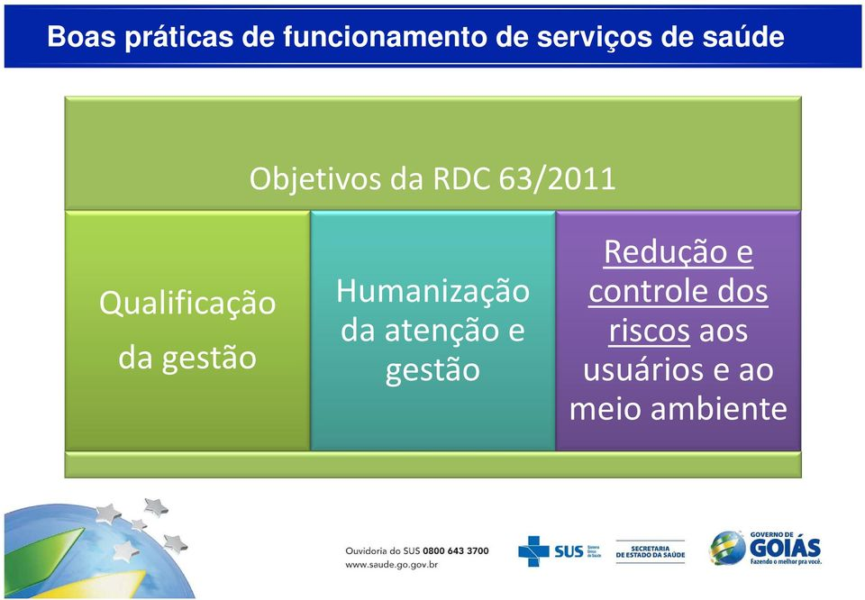
Fonte da imagem: Governo do Estado de Goiás.
Seção II Da Segurança do Paciente, Art. 8º: O serviço de saúde deve estabelecer estratégias e ações voltadas para Segurança do Paciente, tais como:
I. Mecanismos de identificação do paciente;
II. Orientações para a higienização das mãos;
III. Ações de prevenção e controle de eventos adversos relacionada à assistência à saúde;

Slide 25
Fonte da imagem: Governo do Estado de Goiás.
IV. Mecanismos para garantir segurança cirúrgica;
V. Orientações para administração segura de medicamentos, sangue e hemocomponentes;
VI. Mecanismos para prevenção de quedas dos pacientes;
VII. Mecanismos para a prevenção de úlceras por pressão;
VIII. Orientações para estimular a participação do paciente na assistência prestada.

Slide 26
Portaria MS nº. 1377, de 09 de julho de 2013
– Cirurgia segura
– Prática de higiene das mãos em serviços de saúde
– Prevenção de úlceras por pressão
Portaria MS nº. 2095, de 24 de setembro de 2013
– Prevenção de quedas em pacientes hospitalizados
– Identificação do paciente
– Segurança na prescrição, uso e administração de medicamentos

Slide 27
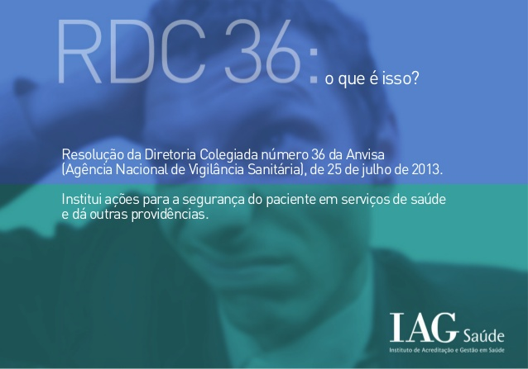

Slide 28
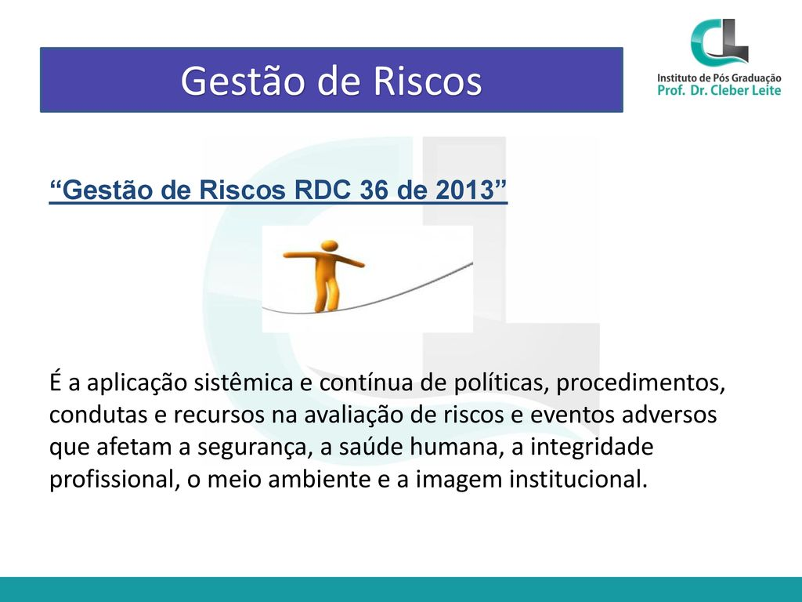
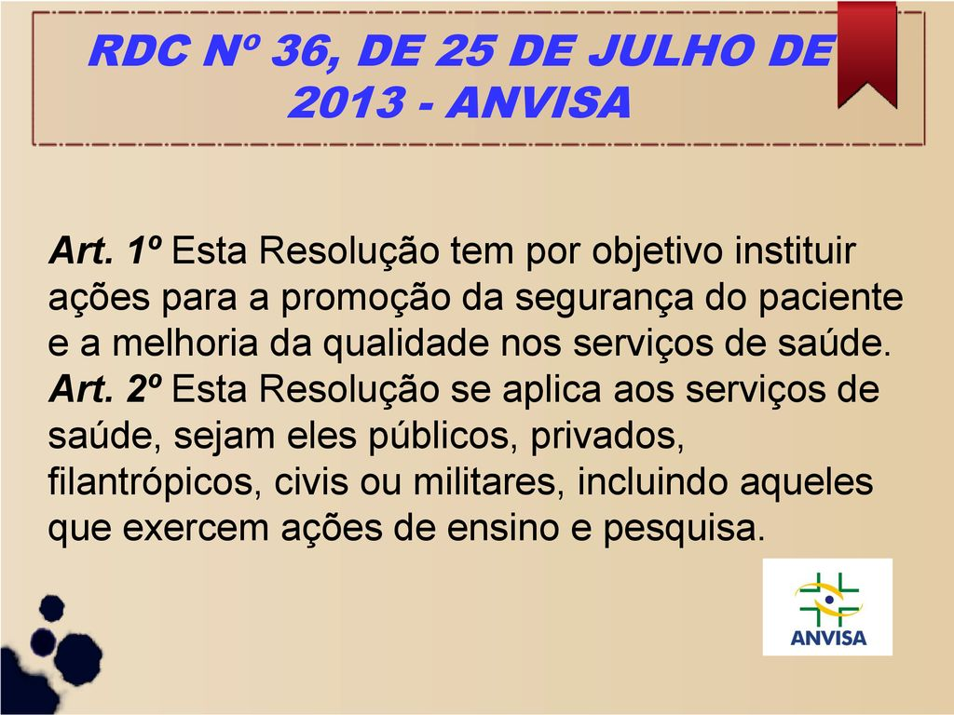

Slide 29
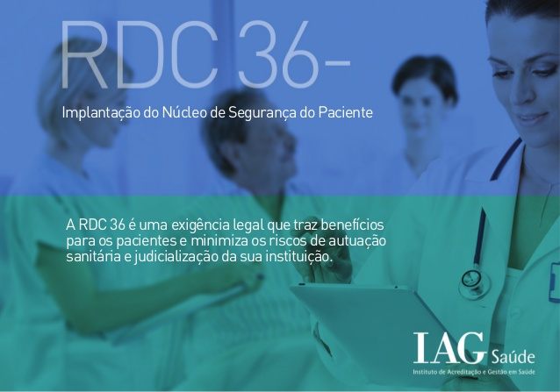

Slide 30

DADOS DO SERVIÇO DE SAÚDE e SUA LOGOMARCA
O PRESIDENTE/DIRETOR (NOMINAR) ,no uso das suas atribuições legais, R E S O L V E:
Art. 1º. INSTITUIR OU ALTERAR a constituição dos membros/INTEGRANTES para compor o Núcleo de Segurança do Paciente, nos termos disposto no Art° xxx º da Composição do Regimento aprovado pelo .....
Art. 2º O NSP desempenhará suas atividades de acordo com o Regimento aprovado pelo XXXX , conforme Resolução n° XXX
I. Coordenador:
II. Um Auxiliar Administrativo:
III. MEMBROS CONSULTORES: LISTAR a) Médicos b) Enfermeiros c)Nutricionista d) Farmacêutico e) Engenheiro f) Fisioterapeutas g) Psicólogos
IV. MEMBROS EXECUTORES LISTAR a) Médicos b) Enfermeiros c) Nutricionista d) Farmacêutico e) Representantes: Educação Permanente, .... (Em caso de optar por formação de Comitê de Segurança do Paciente)
Esta Portaria entra em vigor nesta data. Registre-se e publique-se

Slide 31
O QUE SE ESPERAR DO NSP IMPLANTADO?
Implantação dos Protocolos de Segurança do Paciente;
Monitoramento dos seus indicadores;
Estabelecimento de barreiras para a prevenção de incidentes nos serviços de saúde;
Análise e avaliação dos dados sobre incidentes e eventos adversos;
Ações para a gestão de risco no serviço de saúde;

Slide 32
O QUE SE ESPERAR DO NSP IMPLANTADO?
Integração e a articulação multiprofissional no serviço de saúde;
Identificação e avaliação de não conformidades nos processos e procedimentos realizados e na utilização de equipamentos, medicamentos e insumos propondo ações preventivas e corretivas;
Elaboração, implantação, divulgação e atualização do Plano de Segurança do Paciente e acompanhamento das ações do Plano;
Divulgação dos resultados da análise e avaliação dos dados sobre incidentes e eventos;

Slide 33
O QUE SE ESPERAR DO NSP IMPLANTADO?
Notificação dos eventos adversos decorrentes da prestação do serviço de saúde;
Arquivamento das notificações de eventos adversos;
Acompanhamento dos alertas sanitários e outras comunicações de risco divulgadas pelas autoridades sanitárias;
Implementação de programas de capacitação em segurança do paciente e qualidade em serviços de saúde;

Slide 34

Os Núcleos de Segurança do Paciente que atuam em um conjunto de estabelecimentos públicos, conforme disposto no § 2º do Art. 1º e 4º da RDC ANVISA nº 36/2013, serão cadastrados em único Estabelecimento de Saúde, onde estejam fisicamente instalados (NOTIVISA, CNES).
São compostos no mínimo com dois (2) profissionais da saúde, sendo um designado por sua responsabilidade técnica (Portaria nº 774/2017 SAS/MS).

Slide 35

TODOS JUNTOS PELA SEGURANÇA DO PACIENTE
Pretendeu-se promover a cultura de segurança aos novos componentes das vigilâncias sanitárias, difusão de um conjunto de valores, atitudes, competências e comportamentos que determinam o comprometimento com a gestão da saúde e da segurança, substituindo a culpa e a punição pela oportunidade de aprender com as falhas e melhorar a atenção à saúde.

Slide 36
REFERÊNCIAS
1. Mendes, E. V. O cuidado das condições crônicas na atenção primária à saúde: o imperativo da consolidação da estratégia da saúde da família. Brasília: Organização Pan-Americana da Saúde; 2012. p. 512. Link: http://bvsms.saude.gov.br/bvs/publicacoes/cuidado_condicoes_atencao_pri maria_saude.pdf
2. Mendes, W.M e Marchon, S. G. Segurança do paciente na Atenção Primária à Saúde: revisão sistemática. Caderno de Saúde Pública. RJ. 2014.
3. World Health Organization (WHO). Cuidados de Saúde Primários – agora mais que nunca. WHO Library Cataloguing-in-Publication 2008. Link:http://www.who.int/whr/2008/08_overview_pr.pdf
4. Marchon S. G, Mendes Junior WV. Tradução e adaptação de um questionário elaborado para avaliar a segurança do paciente na atenção primária em saúde. Cad. Saúde Pública vol.31 n.7 Rio de Janeiro July 2015.
5. Ribas M.J. Eventos Adversos em Cuidados de Saúde Primários: promover uma cultura de segurança. Rev Port Clin Geral 2010.
6. Ministério da Saúde. Portaria 774, de 13 de abril de 2017. Define normas para o cadastramento dos Núcleos de Segurança do Paciente no Cadatro de estabelecimento de Saúde (CNES)..

Slide 37
REFERÊNCIAS
7. BRASIL. ANVISA. Agência Nacional de Vigilância Sanitária. Resolução RDC nº 36, de 25 de julho de 2013. Institui ações para a segurança do paciente em serviços de saúde e dá outras providências. BRASIL.
8. Ministério da Saúde. Documento de referência para o Programa Nacional de Segurança do Paciente. Brasília: Ministério da Saúde, 2014.
9. BRASIL. Ministério da Saúde. Portaria nº 529, de 1º de abril de 2013
10. REASON, J. Human error: models and management. BMJ, n.320, 2000.
11. SOUSA, Paulo; MENDES, Walter (Org.). Segurança do paciente: conhecendo os riscos nas organizações de saúde. Rio de Janeiro: EaD/ENSP, 2014.
12. WACHTER, Robert M. Compreendendo a segurança do paciente. São Paulo: AMGH, 2013.

Slide 38


Slide 39




CANAIS DE COMUNICAÇÃO
Endereço: Rua 19 de Novembro, 1865, Bairro: Primavera, Teresina - Piauí
Fone: (86) 3216-3662 / 3216-3664
Homepage: www.saude.pi.gov.br/divisa
SISVISA: www.sisvisa.pi.gov.br
E-mail: visapiaui@yahoo.com.br
@vigilanciasanitaria_pi

